Slide 1


SIM-AQUARIUM Intelligent Systems Engineering
Andrea Bedei Fabio Notaro Giacomo Leo Bertuccioli

Slide 2
Motivazioni del Progetto
Indagare il comportamento di agenti competitivi con vincoli energetici
Esplorare l'interazione agente-ambiente in un Sistema Multi-Agente (MAS)
Sviluppare una simulazione con risultati osservabili e concreti

Slide 3
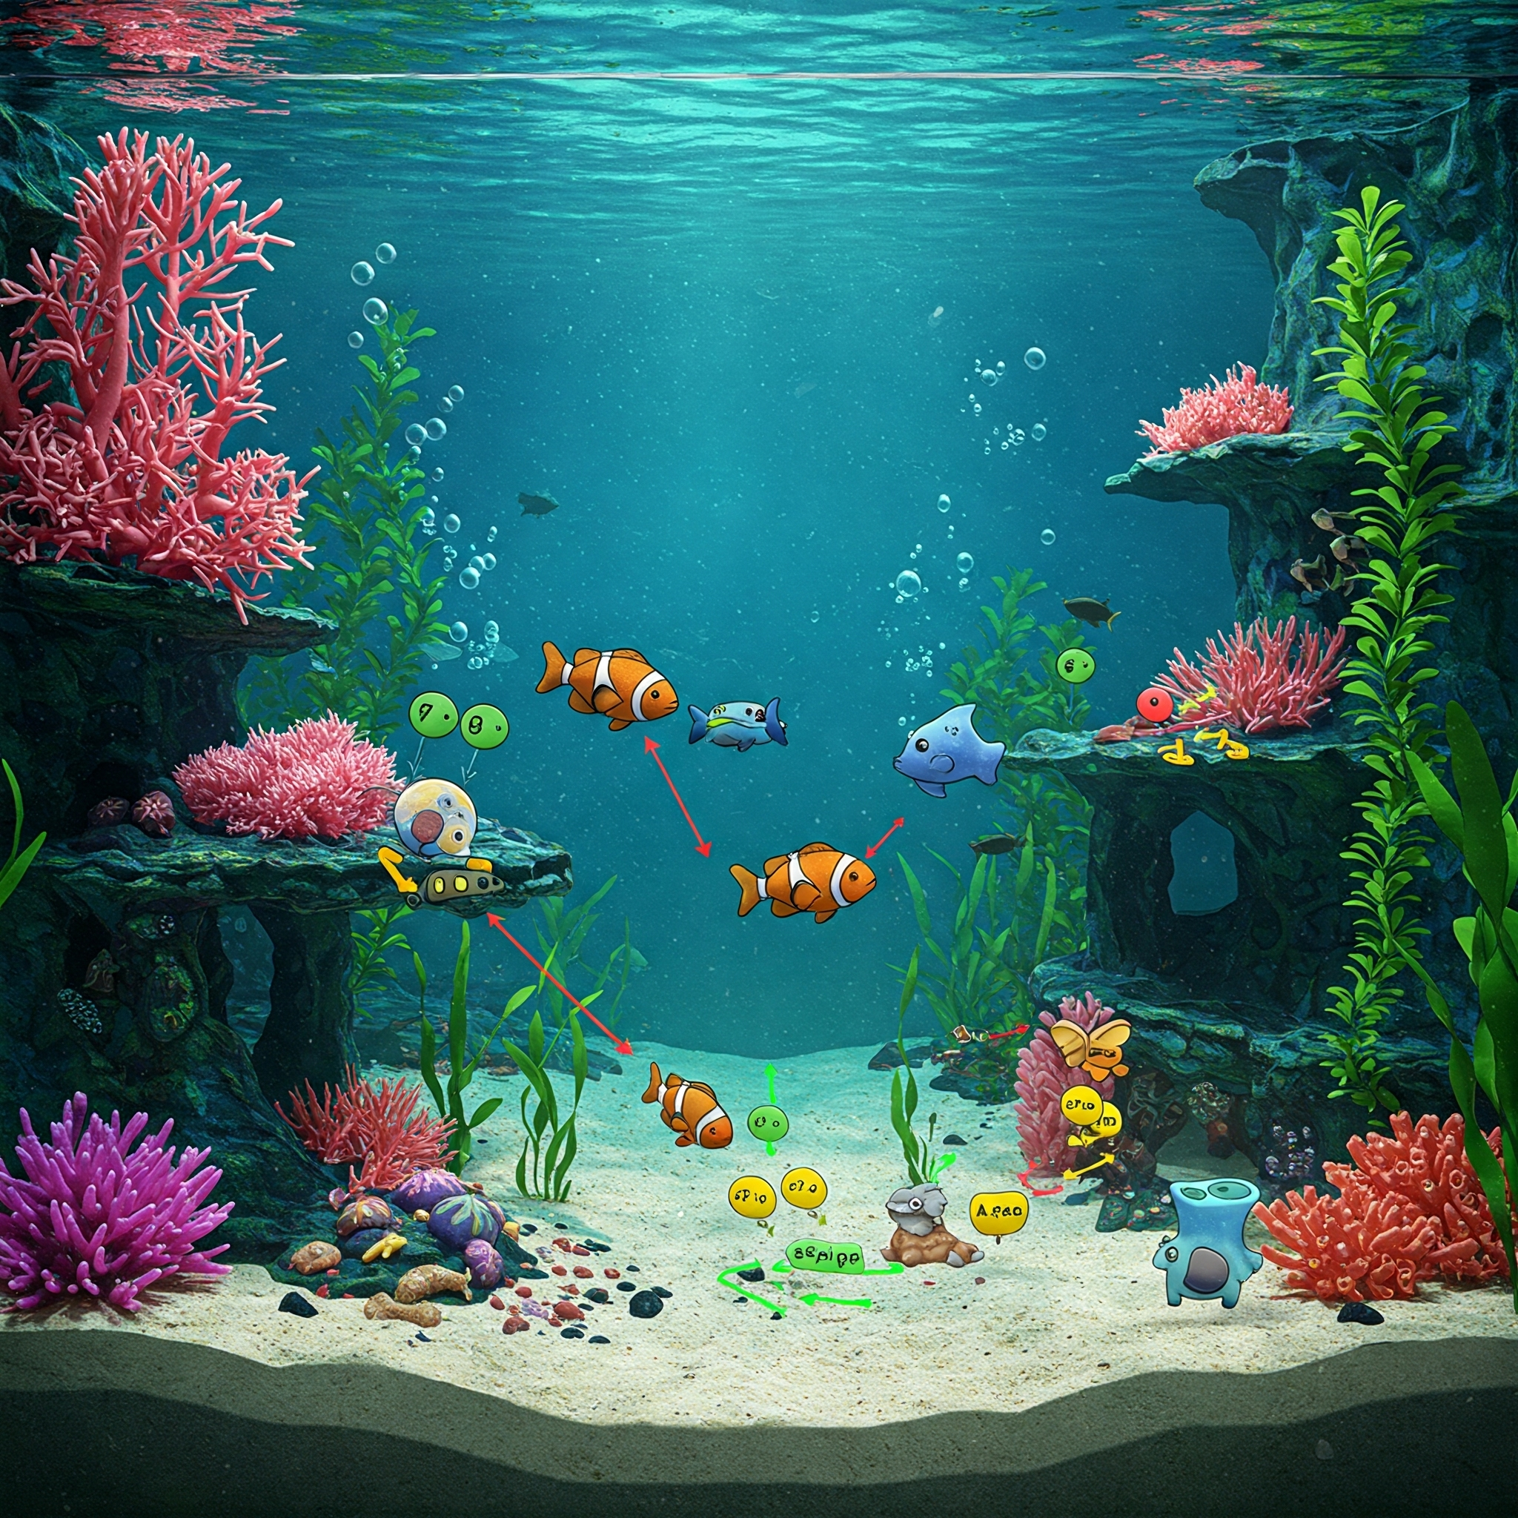
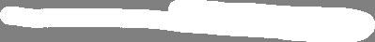
Nell'immagine vediamo un vivace ecosistema acquatico che funge da scenario per un Sistema Multi-Agente (MAS) in cui diversi agenti interagiscono tra loro e con l'ambiente, tenendo conto di vincoli energetici.
Ecco una scomposizione degli elementi chiave:
Agenti Competitivi: I vari pesci e creature marine possono essere interpretati come agenti. La loro competizione è suggerita dalla presenza di risorse limitate (rappresentate da piccole icone di cibo verde) e dalla necessità di acquisire energia per sopravvivere e compiere azioni.
Vincoli Energetici: L'esistenza di risorse alimentari limitate implica che ogni agente ha un vincolo energetico. Devono consumare energia (cercando e mangiando il cibo) per poter agire (nuotare, competere, ecc.). La scarsità di cibo introduce una dinamica competitiva per l'acquisizione di questa risorsa vitale.
Interazione Agente-Ambiente: L'ambiente acquatico è ricco di elementi con cui gli agenti interagiscono:
Cibo: Le icone verdi sparse rappresentano la risorsa energetica primaria.
Coralli e Piante: Questi elementi costituiscono la struttura dell'ambiente, offrendo potenzialmente riparo o influenzando il movimento degli agenti.
Altri Agenti: La presenza di altri agenti (della stessa specie o diversa) crea interazioni sociali, competitive o potenzialmente cooperative.
Sistema Multi-Agente (MAS): L'insieme dei diversi agenti che agiscono autonomamente e interagiscono tra loro all'interno dell'ambiente acquatico costituisce un MAS. Il comportamento complessivo del sistema emerge dalle interazioni individuali degli agenti e dalle loro risposte all'ambiente.

Slide 4
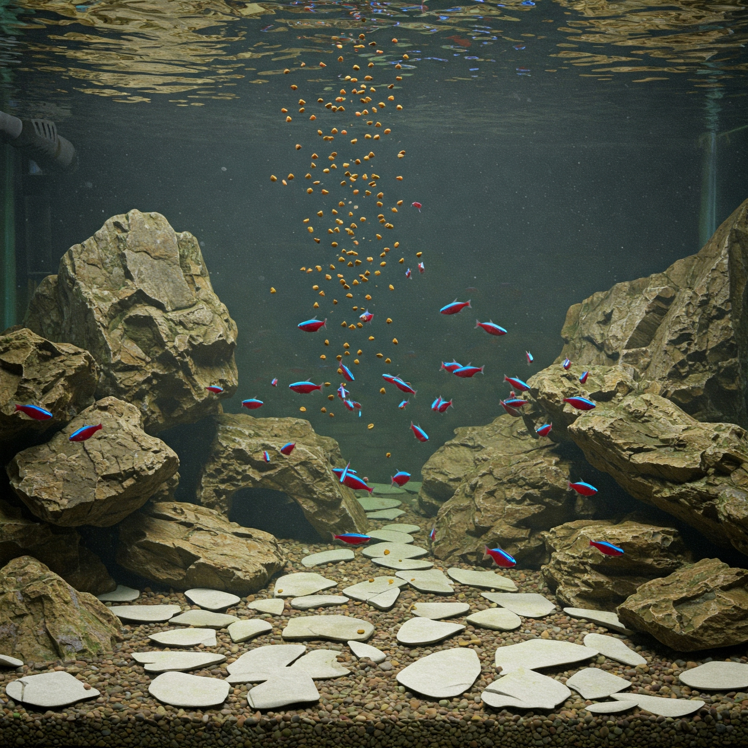
Descrizione del Progetto
Ambiente simulato: Acquario domestico di pesci
Agenti: Pesci che competono per il cibo e consumano energia
Ambiente: spazio bidimensionale con ostacoli (rocce) e risorse (cibo)
Obiettivo: sopravvivere e massimizzare l'energia
Il cibo cade dall'alto, i pesci hanno diverse dimensioni, velocità e fabbisogni energetici

Slide 5
Agenti, Vincoli Energetici, Fondamenti Teorici
Ogni pesce ha:
Livello di energia: diminuisce con il movimento, aumenta mangiando
Dimensione/peso: influenza velocità e appetito
Obiettivi: sopravvivere, cercare cibo
Comportamento intelligente: evitare ostacoli, bordi, altri pesci
Strategia: inseguire o rinunciare al cibo in base all'energia
Fondamenti Teorici
Basato su letteratura riguardante:
MAS competitivi
Agenti con vincoli di risorse [energia, utilità, sopravvivenza]
Dilemma tra razionalità individuale e subottimalità collettiva (es. dilemma del prigioniero)
Concetti applicati di utilità, payoff, equilibrio di Nash

Slide 6
Requisiti Funzionali e Tecnologie Utilizzate
Requisiti Funzionali
Tecnologie Utilizzate
Interfaccia grafica con:
Visualizzazione degli agenti e dell'ambiente
Pulsanti: start, pausa, drop food
Numero di agenti, cibo e ostacoli configurabile
Statistiche in tempo reale e log degli eventi
Agenti intelligenti che:
Reagiscono ai percetti
Aggiornano credenze/obiettivi
Competono per sopravvivere
Java per backend e UI (Swing)
Jason per la logica degli agenti (credenze, obiettivi, piani)
Architettura con separazione modulare
Testing automatizzato e logging

Slide 7
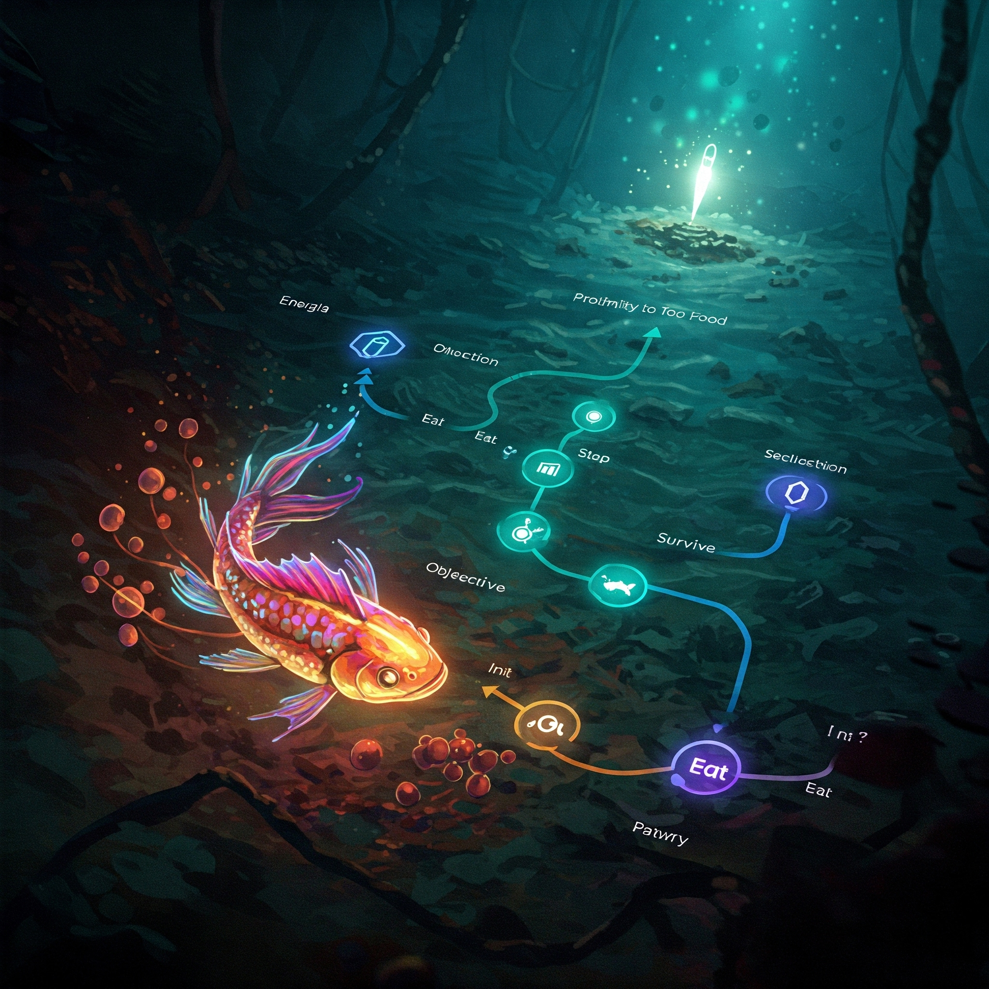
Comportamento degli Agenti (Jason)
Credenze: energia, direzione, prossimità al cibo
Obiettivi: mangiare, sopravvivere, evitare collisioni
Piani:
init (setup iniziale)
step (scelta dell'azione)
move (aggiornamento posizione)
eat (consumo del cibo)

Slide 8
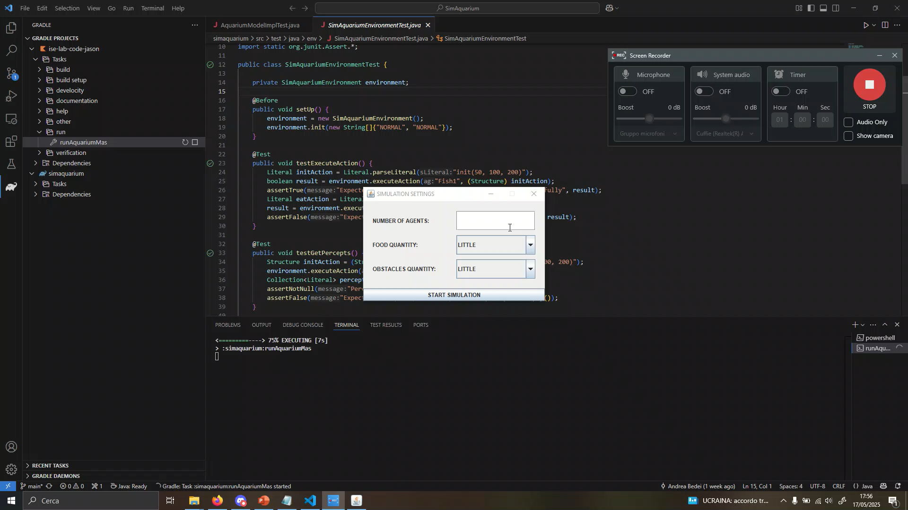

Slide 9
Conclusioni e Lezioni Apprese
Applicazione pratica dei concetti MAS studiati
Sviluppo con Jason e Swing integrati in un sistema complesso
Comprensione delle sfide nella progettazione di agenti autonomi competitivi
Lavori futuri: cooperazione, dinamiche predatore-preda, decisioni più intelligenti

Slide 10

Grazie per l’attenzione
Andrea Bedei
Fabio Notaro
Giacomo Leo Bertuccioli
andrea.bedei2@studio.unibo.it
fabio.notaro2@studio.unibo.it
giacomo.bertuccioli@studio.unibo.it

